Slide 1

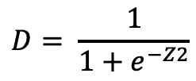


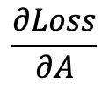

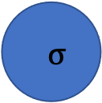



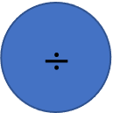

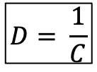


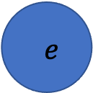
해당 역전파의 최종 목표는 $\frac{∂Loss}{∂W}$ 구하는 것 입니다.
X
합성함수 의 미분값은 $\frac{∂Loss}{∂W}=\frac{∂Z1}{∂W}×\frac{∂Z2}{∂Z1}×\frac{∂A}{∂Z2}×\frac{∂Loss}{∂A}$ 입니다.
x
$$Z1= X^{T}∙W$$
+
$$Z2=Z1+B$$
$σ$
$$A= σ(Z2)$$
CE
$$Loss=CE(A)$$
$$\frac{∂Z1}{∂W}$$
$$\frac{∂Z2}{∂Z1}$$
$$\frac{∂A}{∂Z2}$$
$$\frac{∂Loss}{∂A}$$
W
아래 그림은 시그모이드 함수의 순전파 과정 입니다.
Z2
$$A=−1 × Z2$$
$$B= e^{A}$$
$$C=B+1$$
$$D= \frac{1}{C}$$
x
$e$
+
$$÷$$
$$D= \frac{1}{1+e^{−Z2}}$$
-1
1

Slide 2
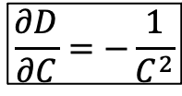
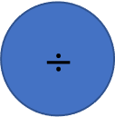
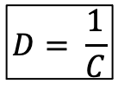
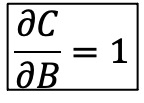
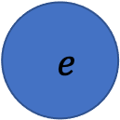

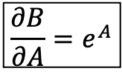

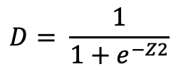
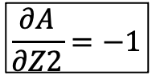

아래 그림은 시그모이드 함수의 순전파 과정 입니다.
Z2
$$A=−1 × Z2$$
$$B= e^{A}$$
$$C=B+1$$
$$D= \frac{1}{C}$$
x
$e$
+
$$÷$$
$$D= \frac{1}{1+e^{−Z2}}$$
-1
1
아래 그림은 시그모이드 함수의 역전파 과정 입니다.
Z2
$$\frac{∂A}{∂Z2}=−1$$
$$\frac{∂B}{∂A}=e^{A}$$
$$\frac{∂C}{∂B}=1$$
$$\frac{∂D}{∂C}=−\frac{1}{C^{2}}$$
x
$e$
+
$$÷$$
$$D= \frac{1}{1+e^{−Z2}}$$
-1
1

Slide 3
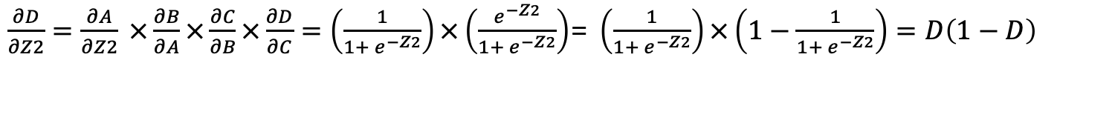
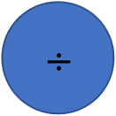
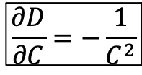
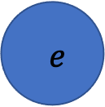
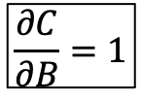
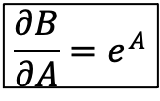
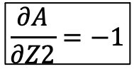
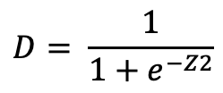
아래 그림은 시그모이드 함수의 역전파 과정 입니다.
Z2
$$\frac{∂A}{∂Z2}=−1$$
$$\frac{∂B}{∂A}=e^{A}$$
$$\frac{∂C}{∂B}=1$$
$$\frac{∂D}{∂C}=−\frac{1}{C^{2}}$$
x
$e$
+
$$÷$$
$$D= \frac{1}{1+e^{−Z2}}$$
-1
1
$\frac{∂D}{∂Z2}=\frac{∂A}{∂Z2} ×\frac{∂B}{∂A}×\frac{∂C}{∂B}×\frac{∂D}{∂C}=\left(\frac{1}{1+ e^{−Z2}}\right)×\left(\frac{e^{−Z2}}{1+ e^{−Z2}}\right)$= $\left(\frac{1}{1+ e^{−Z2}}\right)×\left(1−\frac{1}{1+ e^{−Z2}}\right)=D\left(1−D\right)$

Slide 4
X
아래 그림은 신경망의 순전파 과정입니다.
x
$$Z1= X^{T}∙W$$
+
$$Z2=Z1+B$$
$σ$
$$A= σ(Z2)$$
CE
$$Loss=CE(A)$$
W

Slide 5
$$y는 정답값, \hat{y}는 정답값의 추정량(예측값)$$
$$Binary Cross Entropy=−(y\log_{e}{\hat{y}}+\left(1−y\right)\log_{e}\left(1−\hat{y}\right))$$
$$Binary Cross Entropy의 미분값 =−(y\log_{e}{\hat{y}}+\left(1−y\right)\log_{e}\left(1−\hat{y}\right))$$
$$y는 정답값, \hat{y}는 정답값의 추정량(예측값)$$

